Slide 1
数字逻辑设计实验
实验6、7段数码管显示译码器
设计与应用
董亚波
dongyb@zju.edu.cn

Slide 2
提 纲
实验目的
实验设备与材料
实验任务
实验原理
实验内容与步骤

Slide 3
实验目的
掌握七数码管显示原理
掌握七段码显示译码设计
进一步熟悉Xilinx Vivado、Digital环境及SWORD实验平台

Slide 4
实验设备与材料
实验设备
装有Xilinx Vivado和Digital的计算机 1台
SWORD开发板 1套
实验材料
无

Slide 5
实验任务
任务1：原理图设计实现显示译码MyMC14495模块
任务2：用MyMC14495模块实现数码管显示

Slide 6
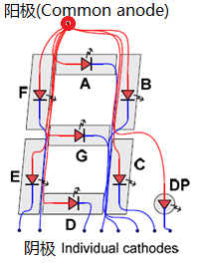
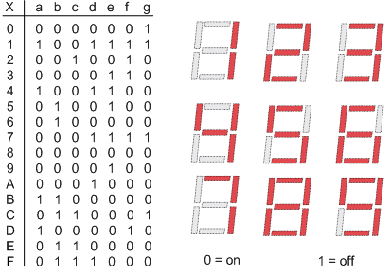
实验原理
由7+1个LED构成的数字显示器件
A-G每个LED显示数字的一段, DP为小数点

Slide 7
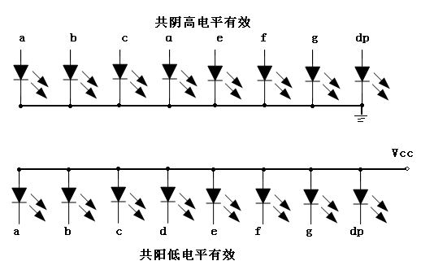
共阴（阳）控制
LED的正极(负极)连在一起, 另一端作为点亮的控制
共阳：正极连在一起, 负极＝0, 点亮
共阴：负极连在一起, 正极＝1, 点亮

Slide 8
Hex 7- segment decoder
common anode
兼容MC14495
略掉：
Pin11=VCR
Pin4=h+i
Hex | D₃D₂D₁D₀ | BI/LE | a | b | c | d | e | f | g | p
0 | 0 0 0 0 | 0 | 0 | 0 | 0 | 0 | 0 | 0 | 1 | p
1 | 0 0 0 1 | 0 | 1 | 0 | 0 | 1 | 1 | 1 | 1 | p
2 | 0 0 1 0 | 0 | 0 | 0 | 1 | 0 | 0 | 1 | 0 | p
3 | 0 0 1 1 | 0 | 0 | 0 | 0 | 0 | 1 | 1 | 0 | p
4 | 0 1 0 0 | 0 | 1 | 0 | 0 | 1 | 1 | 0 | 0 | p
5 | 0 1 0 1 | 0 | 0 | 1 | 0 | 0 | 1 | 0 | 0 | p
6 | 0 1 1 0 | 0 | 0 | 1 | 0 | 0 | 0 | 0 | 0 | p
7 | 0 1 1 1 | 0 | 0 | 0 | 0 | 1 | 1 | 1 | 1 | p
8 | 1 0 0 0 | 0 | 0 | 0 | 0 | 0 | 0 | 0 | 0 | P
9 | 1 0 0 1 | 0 | 0 | 0 | 0 | 0 | 1 | 0 | 0 | P
A | 1 0 1 0 | 0 | 0 | 0 | 0 | 1 | 0 | 0 | 0 | P
B | 1 0 1 1 | 0 | 1 | 1 | 0 | 0 | 0 | 0 | 0 | P
C | 1 1 0 0 | 0 | 0 | 1 | 1 | 0 | 0 | 0 | 1 | P
D | 1 1 0 1 | 0 | 1 | 0 | 0 | 0 | 0 | 1 | 0 | P
E | 1 1 1 0 | 0 | 0 | 1 | 1 | 0 | 0 | 0 | 0 | P
F | 1 1 1 1 | 0 | 0 | 1 | 1 | 1 | 0 | 0 | 0 | P
X | x x x x | 1 | 1 | 1 | 1 | 1 | 1 | 1 | 1 | 1
MC14495
其它
共阳：74LS46/47
共阴：74LS48/49
CMOS4511

Slide 9


Hex to 7-segment decoder: Simplifying
a
b
c
d
e
0 | 1 | 0 | 0
1 | 0 | 0 | 0
0 | 1 | 0 | 0
0 | 0 | 1 | 0
0 | 0 | 0 | 0
0 | 1 | 0 | 1
1 | 0 | 1 | 1
0 | 0 | 1 | 0
0 | 0 | 0 | 1
0 | 0 | 0 | 0
1 | 0 | 1 | 1
0 | 0 | 0 | 0
0 | 1 | 0 | 0
1 | 0 | 1 | 0
0 | 0 | 1 | 0
0 | 0 | 0 | 1
0 | 1 | 1 | 0
1 | 1 | 1 | 0
0 | 0 | 0 | 0
0 | 1 | 0 | 0
a$=\overline{\text{D}}\text{3}\overline{D}\text{2}\overline{D}\text{1}\text{D}\text{0}$+$\overline{\text{D}}$₃D₂$\overline{\text{D}}$₁$\overline{\text{D}}$₀+D₃$\overline{\text{D}}$₂D₁$D$₀+D₃D₂$\overline{\text{D}}$₁D₀
b$=\overline{\text{D}}\text{3}D\text{2}\overline{D}\text{1}\text{D}\text{0}$+D₂$D$₁$\overline{\text{D}}$₀+D₃D₂$\overline{\text{D}}$₀+D₃$D$₁D₀
c$=\overline{\text{D}}\text{3}\overline{\text{D}}\text{2}\text{D}\text{1}\overline{\text{D}}\text{0}$+D₃D₂$\overline{\text{D}}$₀+D₃$D$₂D₁
f
g
d$=\overline{\text{D}}\text{3}\overline{D}\text{2}\overline{D}\text{1}\text{D}\text{0}$+$\overline{\text{D}}$₃D₂$\overline{\text{D}}$₁$\overline{\text{D}}$₀+$D$₂D₁$D$₀+$\text{D}\text{3}\overline{\text{D}}$₂D₁$\overline{\text{D}}$₀
0 | 1 | 1 | 1
0 | 0 | 1 | 0
0 | 1 | 0 | 0
0 | 0 | 0 | 0
1 | 1 | 0 | 0
0 | 0 | 1 | 0
1 | 0 | 0 | 0
0 | 0 | 0 | 0
e$=\overline{\text{D}}\text{3}\text{D}\text{0}$+$\overline{\text{D}}$₃D₂$\overline{\text{D}}$₁+$\overline{\text{D}}$₂$\overline{\text{D}}$₁$D$₀
f$=\overline{\text{D}}\text{3}\overline{D}\text{2}\text{D}\text{0}$+$\overline{\text{D}}$₃$\overline{\text{D}}$₂D₁+$\overline{\text{D}}$₃D₁$D$₀+D₃D₂$\overline{\text{D}}$₁D₀
g$=\overline{\text{D}}\text{3}\overline{D}\text{2}\overline{\text{D}}\text{1}$+$\overline{\text{D}}$₃D₂D₁$D$₀+D₃D₂$\overline{\text{D}}$₁$\overline{\text{D}}$₀

Slide 10
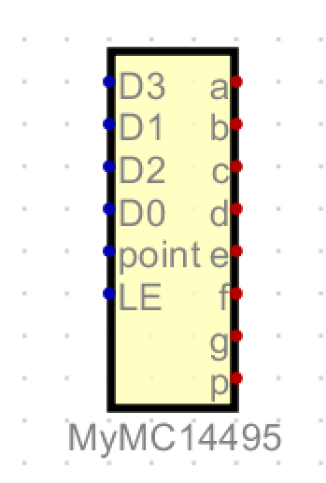
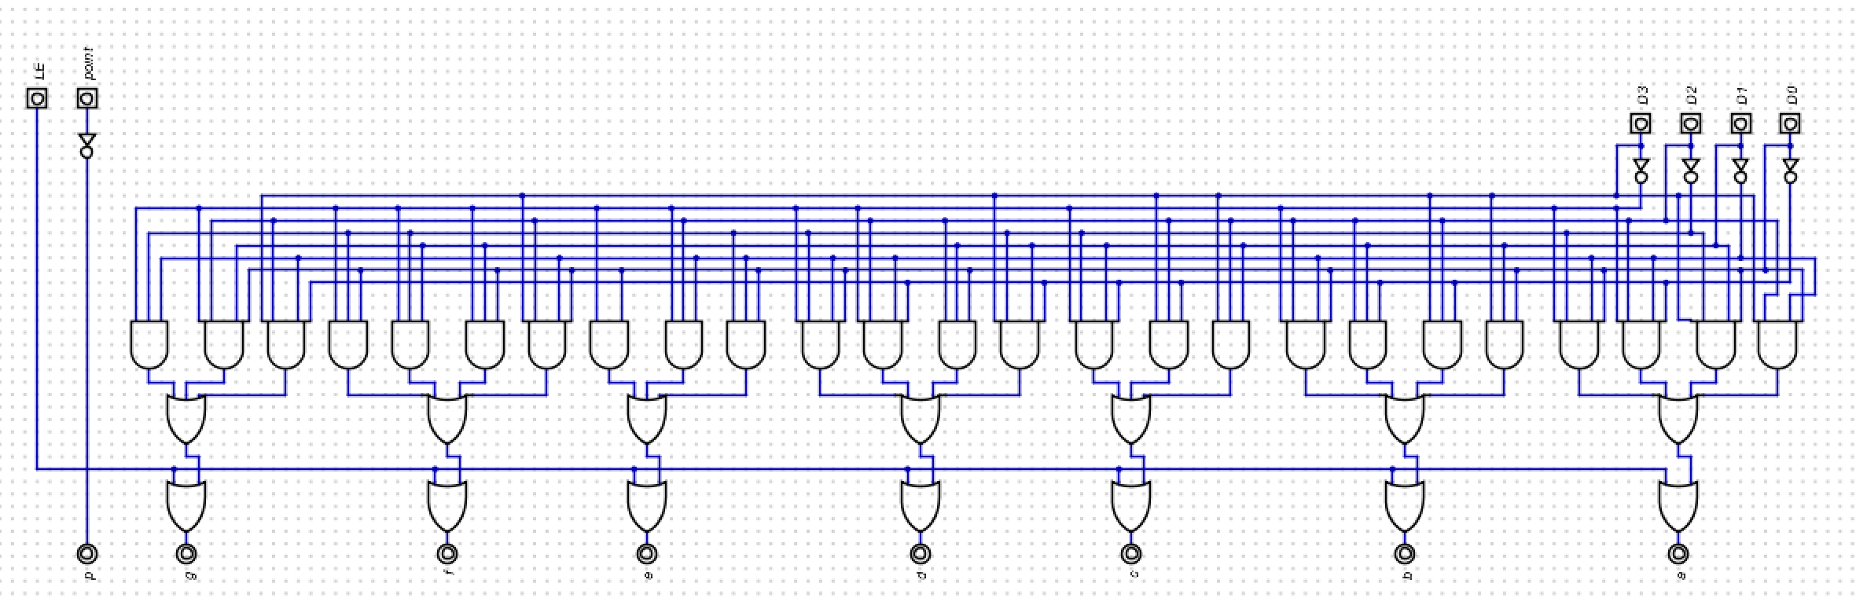
Hex to 7-segment decoder Schematic
兼容MC14495
省略VCR(Pin11)和h+i(Pin4)功能
g
f
e
d
c
b
a
enable

Slide 11
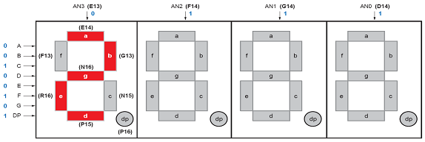
多位七段数码管显示原理
静态显示
每个7段码对应一个显示译码电路
动态扫描显示：时分复用显示
利用人眼视觉残留
一个7段码译码电路分时为每个7段码提供译码
控制时序
用定时计数信号控制公共极, 分时输出对应七段码的显示信号： 动态扫描
4位七段码结构
正极：公共端
七段信号并联
(共阳)

Slide 12
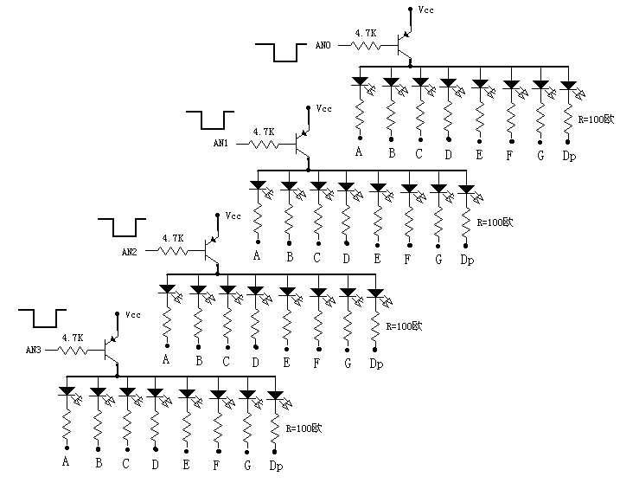
分时控制示意
动态扫描
低电平与输入显示对应
共阳：低电平控制
分时送a~g, p
可用序列信号控制
AN3
AN2
AN1
AN0

Slide 13
实验内容与步骤
任务1：原理图设计实现显示译码MyMC14495模块
任务2：用MyMC14495模块实现数码管显示

Slide 14
原理图设计实现MyMC14495
在Digital中新建电路, 名称用MyMC14495。
原理图方式进行设计。
测试验证完成后导出MyMC14495.v

Slide 15
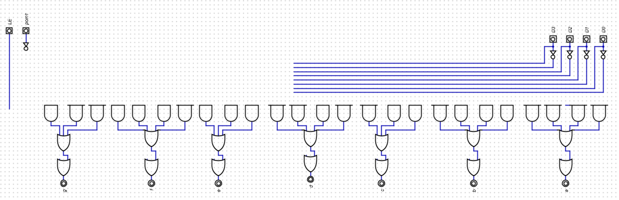
原理图设计实现MyMC14495
兼容MC14495
省略VCR(Pin11)和h+i(Pin4)功能
先画输入输出信号, 1个段的输出结构, 再复制出7个段, 调整门数量, 最后再连线

Slide 16
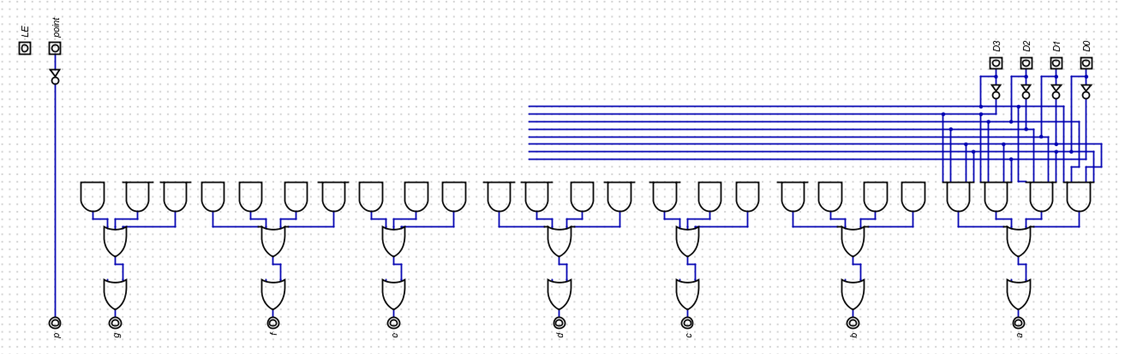
原理图设计实现MyMC14495
兼容MC14495
省略VCR(Pin11)和h+i(Pin4)功能
a$=\overline{\text{D}}\text{3}\overline{D}\text{2}\overline{D}\text{1}\text{D}\text{0}$+$\overline{\text{D}}$₃D₂$\overline{\text{D}}$₁$\overline{\text{D}}$₀+D₃$\overline{\text{D}}$₂D₁$D$₀+D₃D₂$\overline{\text{D}}$₁D₀

Slide 17
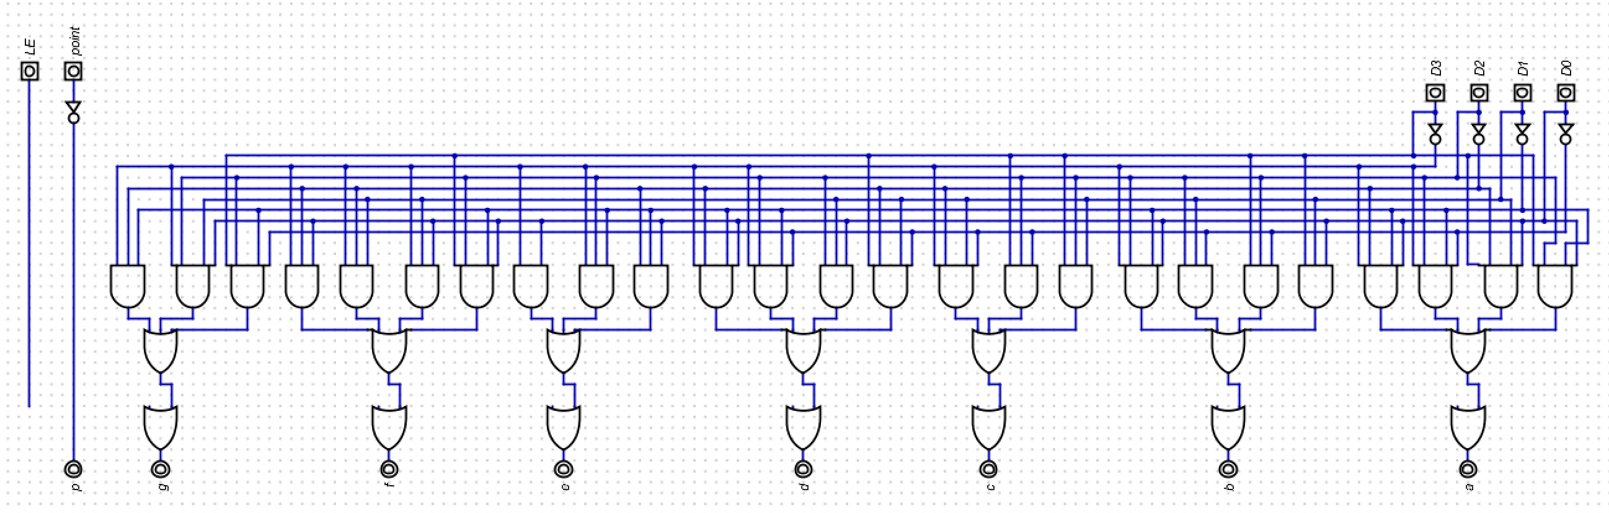
原理图设计实现MyMC14495
兼容MC14495
省略VCR(Pin11)和h+i(Pin4)功能
a-p各段大功告成！

Slide 18
原理图设计实现MyMC14495
兼容MC14495
省略VCR(Pin11)和h+i(Pin4)功能
g
f
e
d
c
b
a
enable

Slide 19
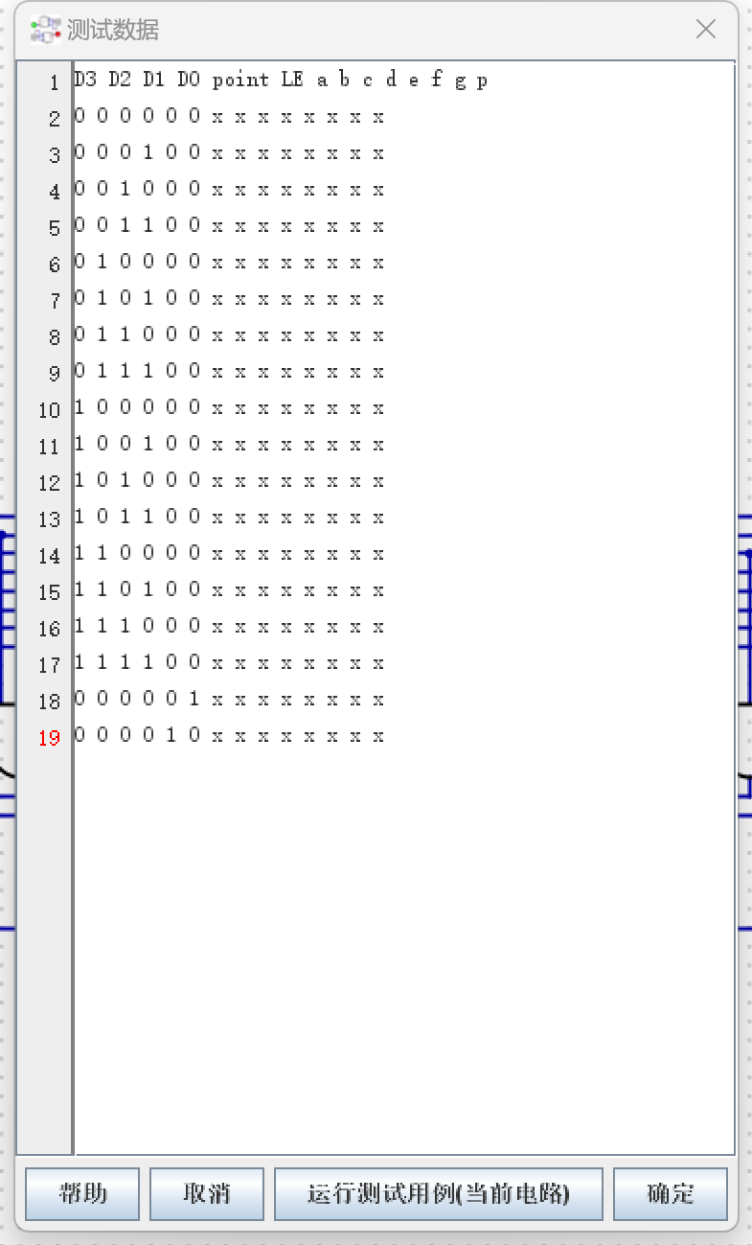
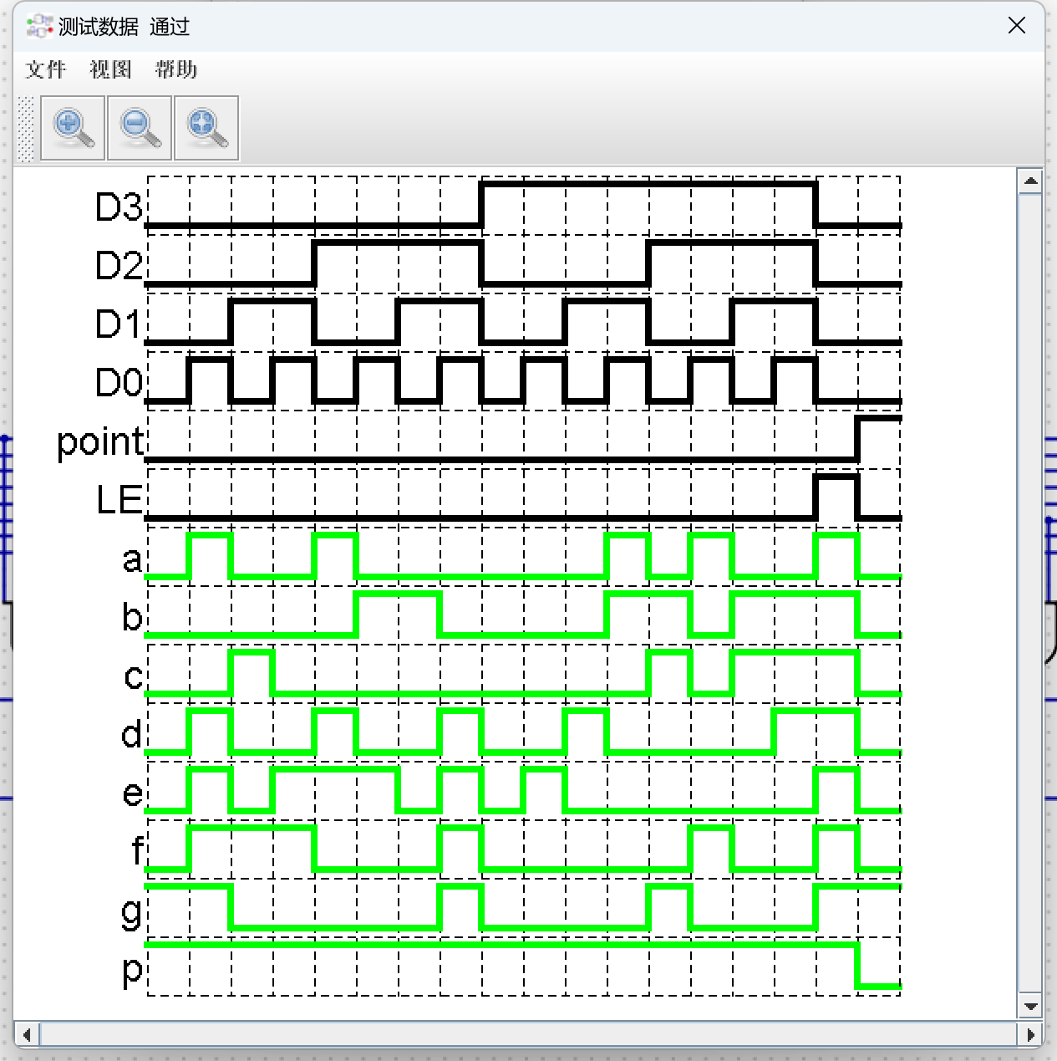
在Digital上仿真
在Digital上设计测试用例, 验证输入输出波形

Slide 20
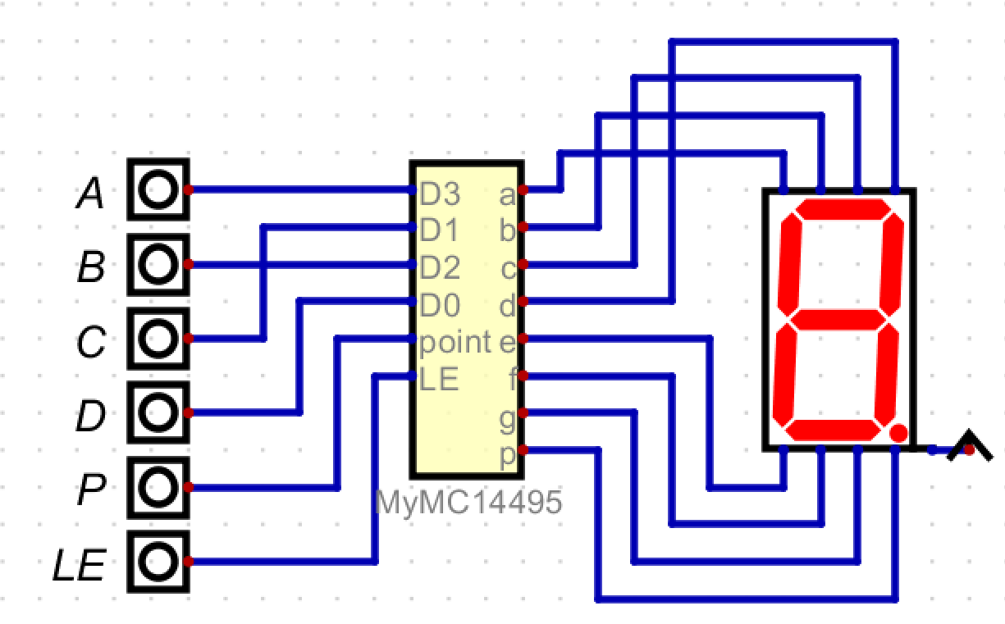
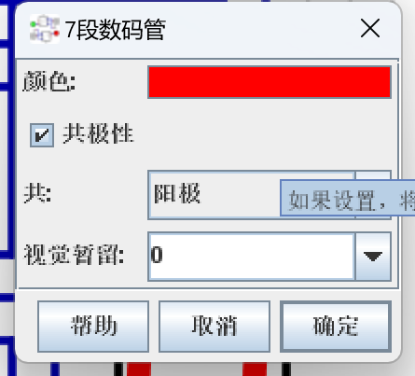
在Digital上仿真
在Digital上新建电路MyMC14495_Test, 通过实时仿真验证显示结果正确性
7段数码管组件设置窗口
组件->输入输出->显示->7段数码管

Slide 21
任务2：实现数码管显示
使用MyMC14495和开关, 控制左上角4位数码管显示开关输入的数字, 即把Digital上实现的测试功能在Vivado和实验板上实现
功能要求：
SW[3:0]：输入4位二进制数, 作为数码管需要显示的内容
SW[7:4]：从左至右分别控制4位数码管的亮暗
SW[14]：控制MyMC14495模块的LE端, 控制所有数码管的亮暗
SW[15]：控制所有数码管的小数点亮暗

Slide 22
任务2：实现数码管显示
在Vivado中新建工程DispNumber_sch
新建文件DispNumber_sch.v
添加MyMC14495.v到工程

Slide 23
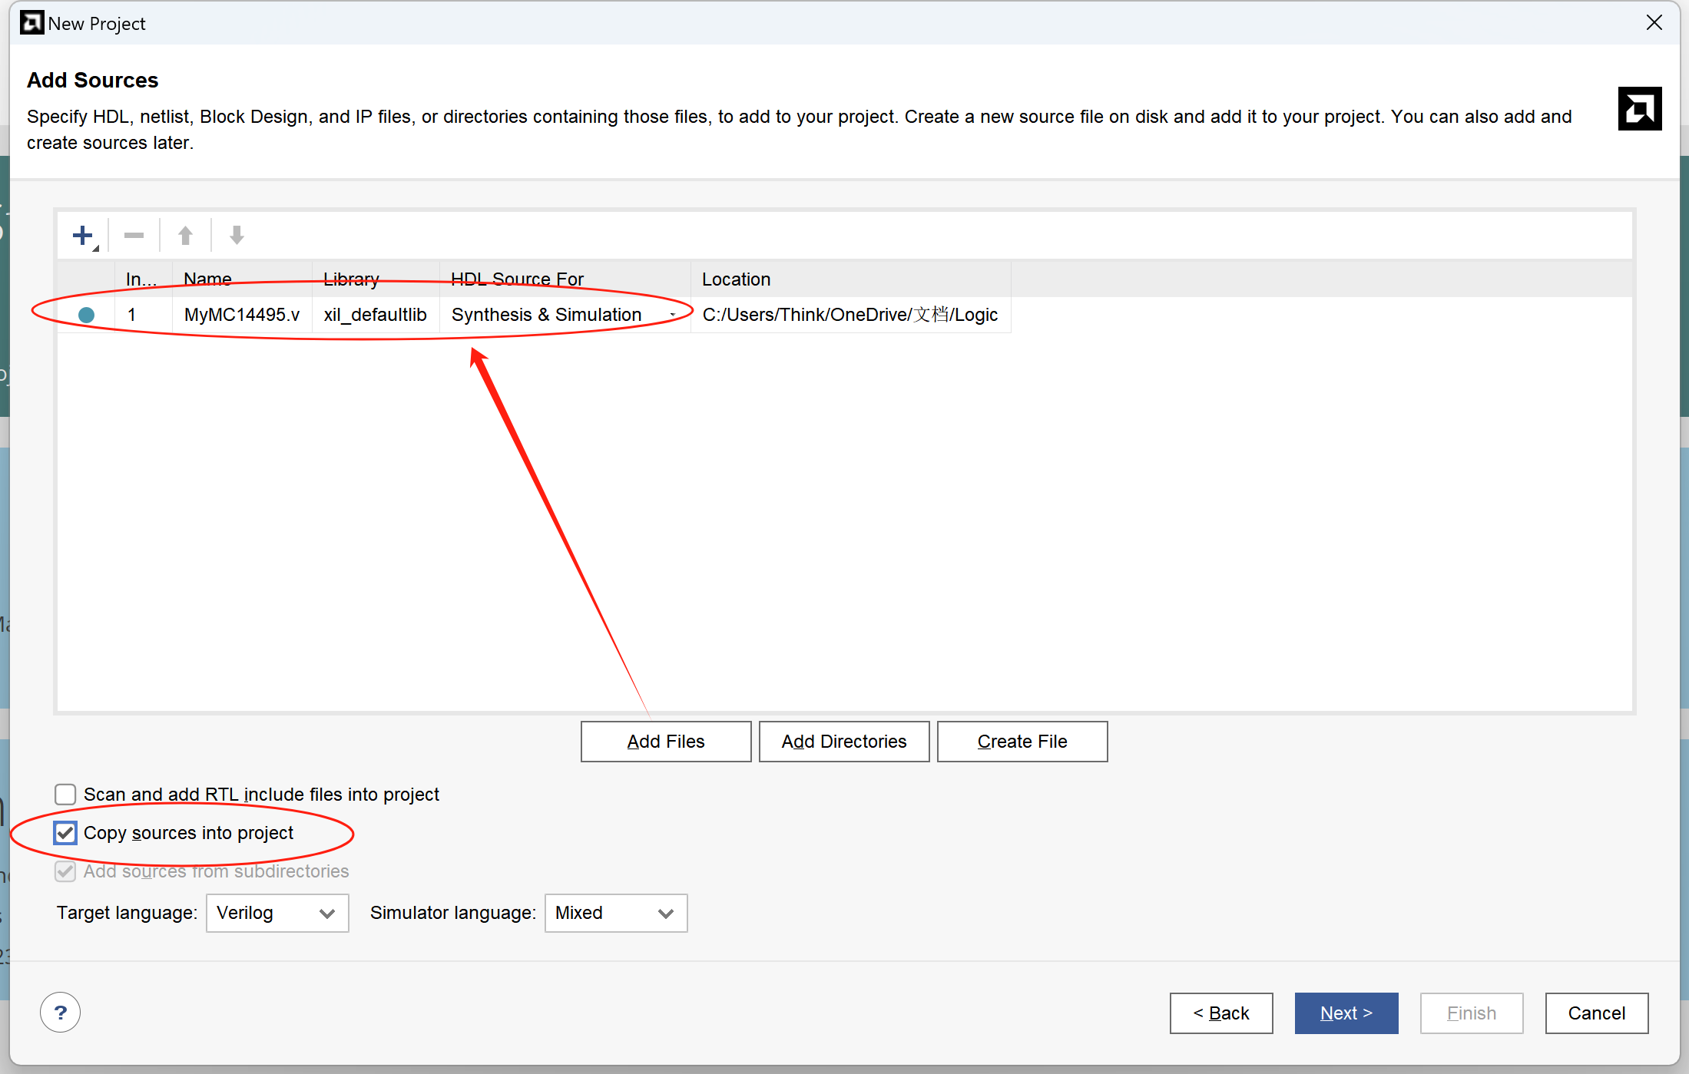
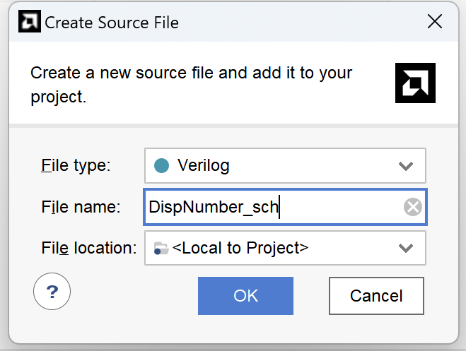
添加和新建模块

Slide 24
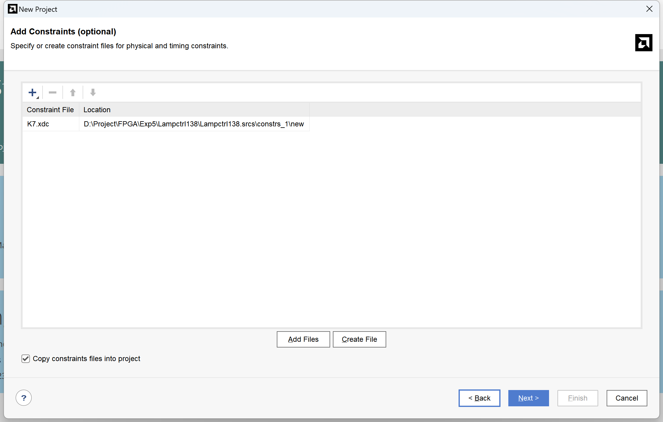
添加约束文件
可以从以前的实验工程中选择约束文件加入新的工程, 如截图中从实验5的工程里选择约束文件并复制到工程中。注意文件路径。

Slide 25
添加仿真文件
对MyMC14495模块进行仿真, 参考激励代码如下： （仿真文件框架结构参见实验4、5）
integer i;
initial begin
D3 = 0;
D2 = 0;
D1 = 0;
D0 = 0;
LE = 0;
point = 0;
for (i=0; i<=15;i=i+1) begin
#50;
{D3, D2, D1, D0}=i;
point = i;
end
#50;
LE = 1;
end

Slide 26
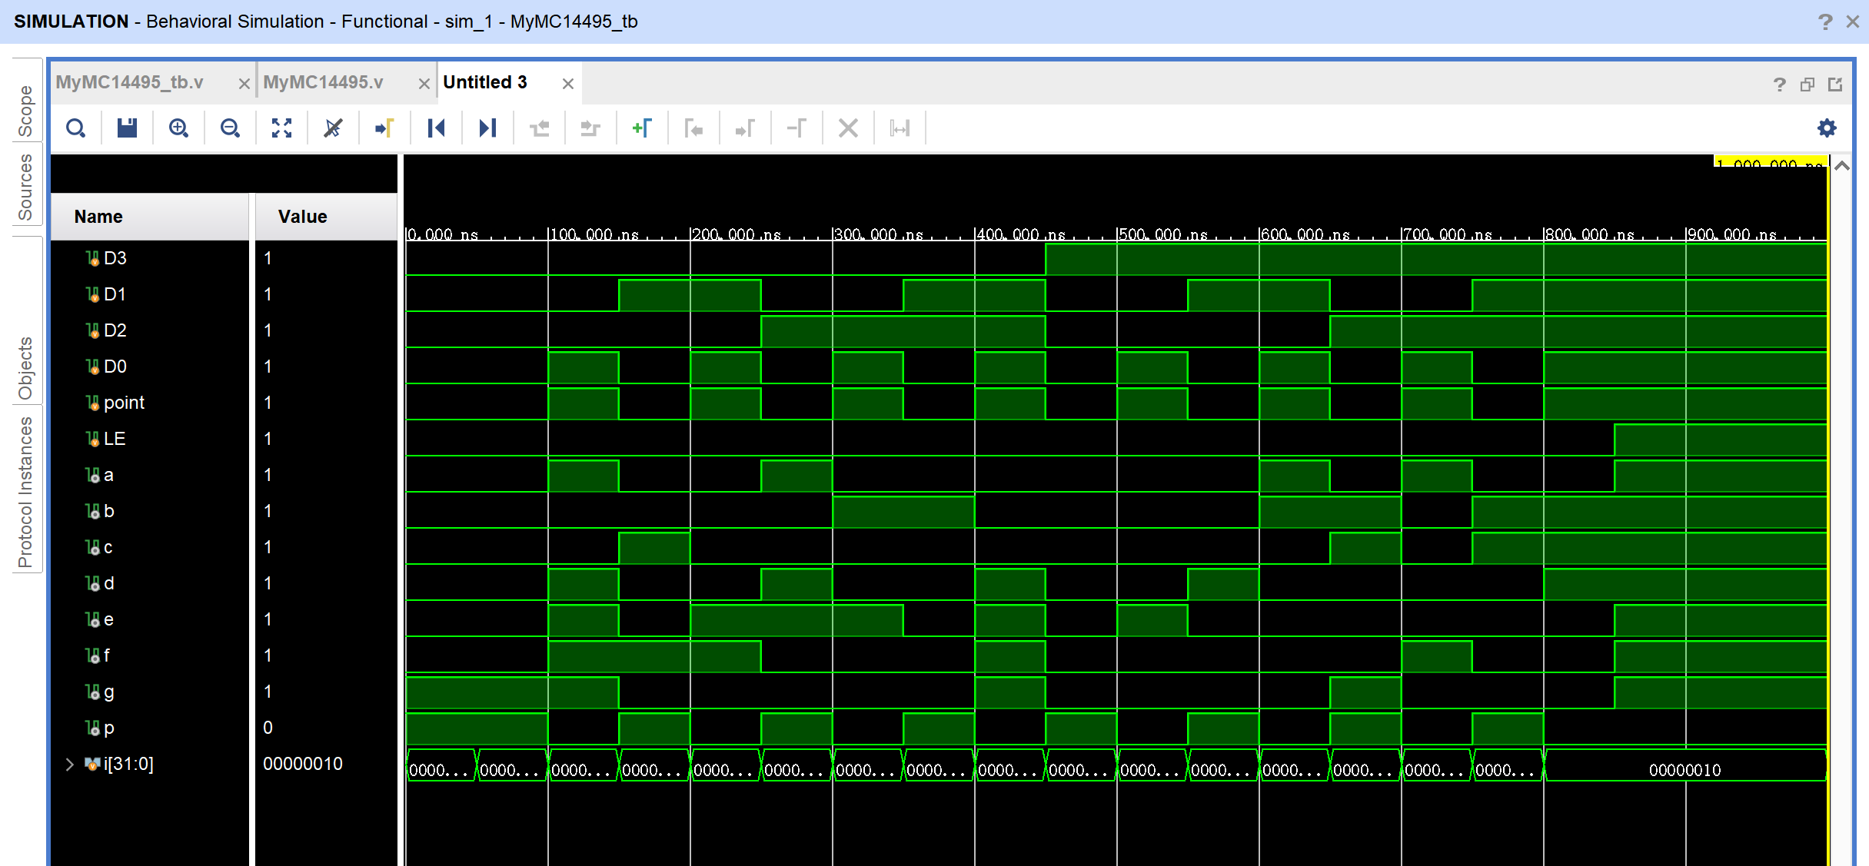
仿真波形示例
与Digital的测试用例仿真结果比较, 观察两者的区别联系
在实验报告里截图，对波形进行解释

Slide 27
实现数码管显示
实现DispNumber_sch.v, 调用MyMC14495
module DispNumber_sch(
input [15:0]SW,
output [7:0]SEGMENT,
output [3:0]AN
);
assign AN[3:0] = SW[7:4];
MyMC14495 s0(.D3(SW[3]), .D2(SW[2]), .D1(SW[1]), .D0(SW[0]),
.point(SW[15]), .LE(SW[14]),
.a(SEGMENT[0]),
.b(SEGMENT[1]),
.c(SEGMENT[2]),
.d(SEGMENT[3]),
.e(SEGMENT[4]),
.f(SEGMENT[5]),
.g(SEGMENT[6]),
.p(SEGMENT[7]));
endmodule

Slide 28
下载验证
XDC引脚定义
输入
SW[7:4]，分别控制AN[3:0]
SW[3:0]=D3D2D1D0
SW[14]=LE
SW[15]=point
输出
a~g, p
AN[3:0]

Slide 29
XDC文件引脚约束关系（部分）
SW[6], AD11, LVCMOS15
SW[7], AD10, LVCMOS15
SW[8], AE10, LVCMOS15
SW[9], AE12, LVCMOS15
SW[10], AF12, LVCMOS15
SW[11], AE8, LVCMOS15
SW[12], AF8, LVCMOS15
SW[13], AE13, LVCMOS15
SW[14], AF13, LVCMOS15
SW[15], AF10, LVCMOS15
SEGMENT[0], AB22, LVCMOS33
SEGMENT[1], AD24, LVCMOS33
SEGMENT[2], AD23, LVCMOS33
SEGMENT[3], Y21, LVCMOS33
SEGMENT[4], W20, LVCMOS33
SEGMENT[5], AC24, LVCMOS33
SEGMENT[6], AC23, LVCMOS33
SEGMENT[7], AA22, LVCMOS33
AN[0], AD21, LVCMOS33
AN[1], AC21, LVCMOS33
AN[2], AB21, LVCMOS33
AN[3], AC22, LVCMOS33
完整引脚约束，以及SW[0]-SW[5]参考前两个实验自行添加

Slide 30
综合下载运行
要求：从左到右的开关控制数码管的顺序要一致
运行验证：对照代码和xdc文件，了解各个拨动开关的功能。
拍照记录典型的拨动开关操作后的数码管显示结果，写在实验报告里
思考如何让4个数码管能同时显示不同的内容

Slide 31
Thank You !

